Slide 1


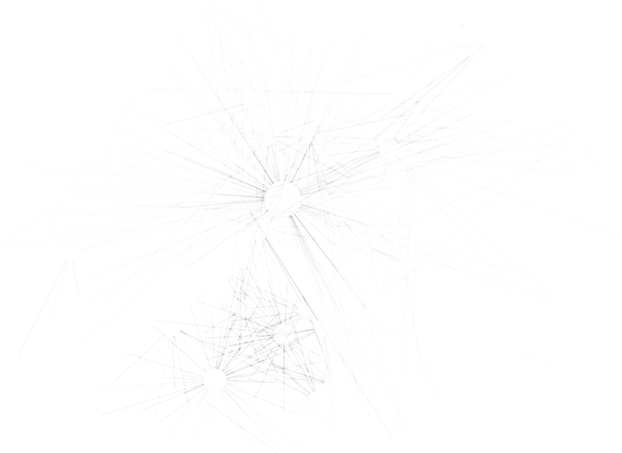
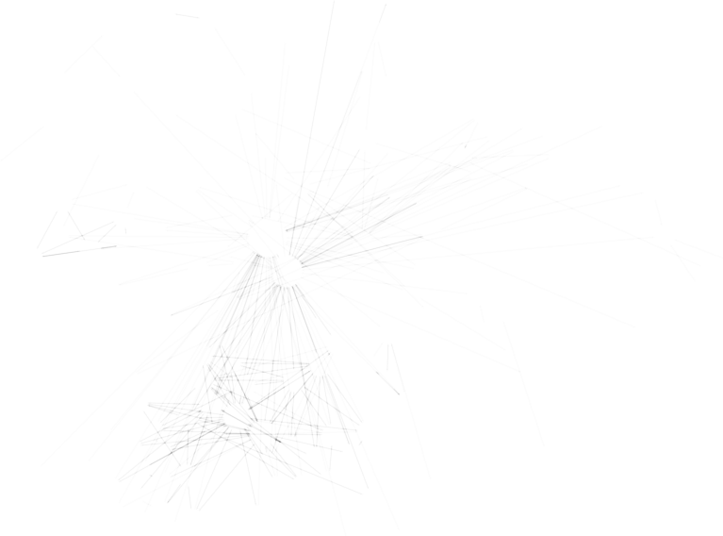
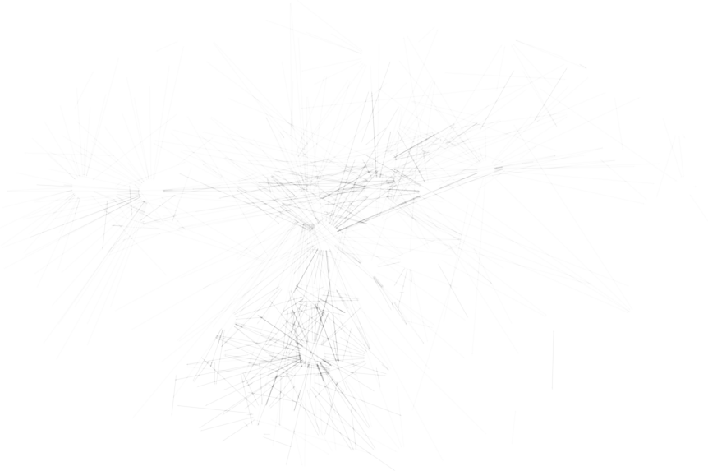
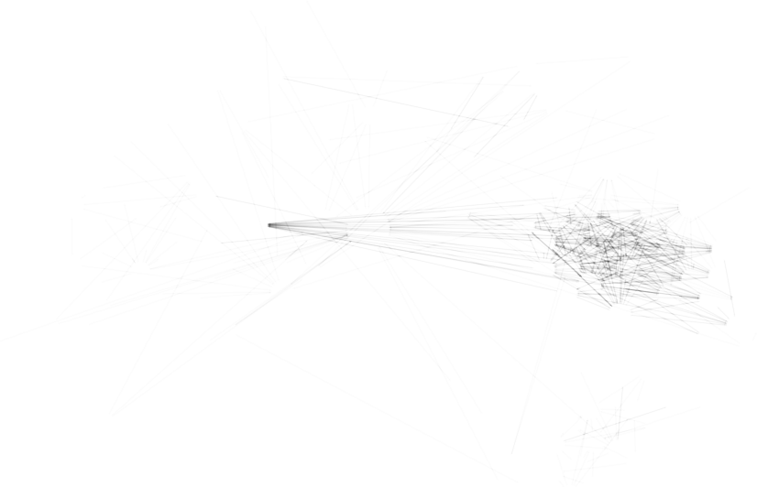

Debian
^{Prospects} Prefix.cc Jugem ^{Packa}
and Tracki
^{Athelia} Trends Syst
RFID ^{GNOSS}
Courts
Web ^{Thesaurus}
Gem. ^{Nmasuno} Artenue ^{Vulnera-} Red Uno
^{Thesaurus} Traveler Vosmedios ^{pedia} Internacional
^{Audiovisuele} Elviajero GNOSS GNOSS
Archieven
GovUK
Societal Flickr
Wellbeing
^{Deprivation Imd DBTune} Proyecto Nextweb ^{Wrappr}
Environment
Rank 2010 Magnatune
DBTune ^{Apadrina GNOSS}
Linked
e
^{g Mark} Bootsnall
^{m Mail} Cornetto
Isocat
IDS
Linked
^{User} DBnary Ietflang
^{Feedback} Yso.fi
WALS Allars
Tags2con Olia
^{Delicious} Pdev ^{Yso.fi}
Qui suis-je?
Pourquoi des données (ouvertes) liées?
Notes d’observation sur les vocabulaires
Notes d’observation sur la publication de données
Notes d’observation sur le travail avec des triplets
g
n
e
Zaragoza
Museos Espania GNOSS
Dewey
^{YSA} Lista
Turruta ^{GovUK} artists
Imd Crime
last.fm
Datahub.io
^{Lemon} Decimal
Classification ^{Semantic} Encabeza
Opendata Scotland Simd Geographic
Rank 2010
DBTune John Peel
Acorn Indymedia Sessions
Sat
Deusto Tech
ineverycrea
WOLD
Glottolog
Lemonuby
Wiktionary DBpedia
Quran
JITA
Mientos Materia
Shoah Victims Names
Access Rank GovUK Societal GovUK
Lotico
Didactalia
Berlios
^{Wellbeing} Wellbeing lsoa
Deprivation Imd
GNOSS
Crime Rank 2010 ^{Happy}
GovUK Transparency
Yesterday Mean
RKB
Explorer Wordnet
Reload
ZDB
Sudoc.fr
Impact Indicators
Energy Efficiency new Builds
GovUK imd env. rank 2010
German Labor Law Thesaurus
Interactive Maps
UTPL
Muninn Theses.fr ^{LOD}
World War I
GNOSS Competitive- GNOSS
GovUK
Zaragoza
Pokepedia
Enakting
Crime
Miguiad
Green
Lexinfo
^{Eviajes} ness
Opérationnaliser les données ouvertes liées (LOD)
Opendata Scotland Simd Health Rank
Homelessness ^{Datos}
GNOSS
Garnica ^{Wordnet}
Plywood ^{(VU)}
Data Open Ac Uk
Gesis Thesoz
Pub Bielefeld
Universidad de Cuenca Linkeddata
Abiertos
Accommodated
Temporary
GovUK ^{Housing Types}
Opendata Scotland
Households
Households
Umthes
Open Social-
Apache
Greek Wordnet
Aspire Qmul
Project
Simd Social Lettings
GovUK
Data
semweb
Gutenberg
Crime Rank ^{General Needs}
DBTropes Chronicling
RISP
Thesaurus
FU-Berlin ^{Aspire}
Lettings Prp
Opendata
^{Household Housing} Semantic
America
^{MSC} RKB
ODCL
Scotland
Composition
Market
XBRL
My Data ^{RKB}
Explorer
Brunel
SOA Simd Housing
Rank
Experiment ISO 639 RKB Worldcat Explorer
ERA
GovUK
Oasis Explorer
Bnf.fr
Impact
Eurovoc
Linked
unlocode
Webscience ^{Princeton}
Ciard
Radatana
Indicators Enakting
NHS Openly
Jamendo ^{BBC} Crunchbase ^{CE4R MyOpenlink}
Aspire Keele
Affordable in
Program-
Library
VIVO
Ring
Opendata Scotland Graph Simd Rank
GovUK impact
indicators energy efficiency new
builds
^{Housing Starts} SKOS
Local ^{Brazilian} DBTune
Dataspaces
Findingaids
Indiana
GovUK Wellbeing Worthwhile
Politicians OCD ^{mes}
STW
Bluk ^{Bible} University
Amsterdam Thesaurus
RKB
RDFize last.fm
OpenlinkSW
Semantic-
Museum for BNB ^{Ontology}
RKB Aspire
GovUK
Opendata Social lettings
General Needs
Mean Explorer
Crime Eurostat
FU-Berlin
Open Calais
Dataspaces
web.org Wordnet (W3C)
FAO
Geopolitical Ontology
AS EDN LOD Economics
^{Datos} Explorer
MMU
Aspire NTU
Scotland Simd
Households
GovUK Transparency
SORS
Linked
Edgar ^{Icane}
Typepad
Mis
Idref.fr
Bne.es OS
Dev8d
Lettings Prp
Museos
^{B3Kat} Semantic
Income Rank Number
Bedrooms Neighbourhood
Impact Indicators Enakting
Currency Designators
DNB GNOSS
Web Grundlagen
Plans ^{Energy}
GovUK
Revyu
Semanlink
Colinda
lobid
Nottingham
GovUK Transparency
^{Transparency} BBC
DCS
Resources Aspire Trent
GovUK
Impact ind.
Lingvoj
Bibbase
Societal
Impact Indicators
Loius
^{Households} Music ^{DBTune}
RDF
Ohloh
Agrovoc
Sheffield
UCL ^{Resource}
GovUK Wellbeing
Affordable Housing Starts
Open Energy
^{Eurostat} Info Wiki Camera
Linked Deputati
In temp.
DWS
Group
Impact Indicators Housing Rank la Applications
Granted
Lists
Transparency Deprivation Imd
Ctic Public Dataset
GovUK Impact
Indicators Planning Applications Granted
Accom. Music-
brainz
NYTimes
^{Skos} LCSH
Southampton Aspire
Planning 2010
GovUK Societal Wellbeing
Deprivation imd Employment Rank La 2010
ABS
270a.info
Data
Linked Data
BBC
Wildlife Finder
Lexvo
LOD2
Project Wiki
L3S DBLP
Aspire Manchester
^{ECS Eprints} Sussex
Gutenberg
Sztaki
O'Reilly LOD Core
Opendata Scotland Graph Education Pupils by School and Datazone
GovUK Households 2008
Linked Stock Index
Hellenic ^{Linked Open}
Linked NUTS
Data
Wordpress
Southampton
^{ac.uk} Viaf
Bibsonomy
RKB
BFS
270a.info
GovUK Transport Data
^{Police} Europeana
RKB
Explorer JISC
^{RKB} Explorer
GovUK
GovUK
NHS
Clean Energy
1
PlanetData Project Wiki
^{Explorer} Courseware Eprints
Harvest
Verrijktkoninkrijk
societal
Linked
Linked
Societal
Rob Warren
RKB
Libris _{DOI} Aspire
Wellbeing wellbeing
Geo avec l’importante contribution de
GovUK Societal Wellbeing
Deprivation Imd Education Rank La 2010
Deprivation Imd deprivation imd
Statistics
Eurostat ^{Jargon}
MDB
Explorer
RKB
Explorer Dotac
Health Score 2010
employment
score 2010 data.gov.uk
UIS
270a.info
Reference data.gov.uk
Transparency 270a.info
Data
W3C
Semantic Web
Deepblue
RKB
RKB
Explorer Resex
Uclan
Reegle
DogFood
Explorer
RKB
Explorer Citeseer
Morelab RKB RAE2001
GovUK transparency impact indicators
tr. families
GovUK Transparency
Impact
GEMET RKB
Hellenic
Explorer
Eurostat RDF
KUPKB
^{Archiveshub} RKB Curriculum
Open ^{Multimedia}
Lab University Ariadne
UK
Indicators
Explorer Fire Brigade
Linked
Opendata Scotland Simd Education Rank
Housing Starts Legislation API
GovUK Societal Wellbeing Deprv. Imd
2^{Data}
cordis
Names
2
DBpedia LOV
Explorer
^{Data} NSF ^{RKB}
RKB
Explorer OAI
Library ^{Ghent}
2
5
FAO
RKB
Explorer RKB
S. Brown , A. Lemak , C. Faulkner , S. Hulan , C.
Worldbank
270a.info WWW
Explorer
Eprints Explorer
Aspire Portsmouth
GovUK Impact Indicators Housing Starts
GovUK Societal Wellbeing
Deprivation Imd Health Rank la
2010
Drugbank
CKAN
^{RKB} Southampton ^{RKB}
IEEE
270a.info GovUK Foundation
Explorer
Explorer
Empl. Rank La 2010
IMF
ECB
Education NALT
NUTS
UMBEL
EUNIS
FU-Berlin
ACM
Newcastle
RKB RKB
RKB
Explorer Ulm
Aspire Roehampton
Opendata Scotland Simd Employment Rank
270a.info
270a.info OECD
270a.info GovUK
Geo-
VIVO RKB
Explorer Explorer
GovUK societal wellbeing deprv. imd rank la '10
GovUK Societal
Deprivation Imd Income Rank La
2010
Environment
Transparency EEARod vocab
FOAF-
University Explorer
^{Risks} Pisa
Deutsche Biographie
Input ind.
Profiles
Linked Geospecies
YAGO ^{of}
Uniprot of Florida RKB
LAAS
Agency Open
Local auth.
Funding f. Enakting ^{Geo}
4
Open Data
5
Wellbeing
Bathing Water Quality
3Govtrack
Linked
Metadata ^{RKB Explorer}
RKB
Schwartz , J. Schellinck , D. Evans, M. Farrell et coll.
Data
BIS
^{Gvmnt. Grant} Mortality
Data Linked
Freebase
Explorer ^{DBLP}
Explorer
GovUK Transparency
Euskadi
270a.info
Geo
Opencyc
Ecology
Irit
kisti
lobid
RKB
Explorer Aspire
^{Deploy} Plymouth
NBN
Resolving
Input indicators
EEA
Environmental
Data
Organizations
RKB
Local authorities Working w. tr.
Families
GovUK societal wellbeing deprv. imd rank '07
GovUK
Applications
Taxon
Sider
RKB
Explorer
^{Input ind.} Nomenclator FRB
Reference
linkedct Explorer ^{RKB}
IBM
Local Authority
^{Thesaurus} Ordnance
StatusNet
^{DBpedia concept} FU-Berlin
Funding From Asturias 270a.info
ESD
Linked
^{Survey} Progval
NL
RKB
Wiki ^{Explorer}
Government Grant
Standards
Enakting
Open
Code
Explorer
Budapest RKB
RKB
GovUK Imd Income Rank La 2010
CO2Emission
Linked
_{Haus} DBpedia
Explorer Explorer RKB
Dutch
^{RKB} Ships and
^{Explorer} Sailors Epsrc
GovUK Societal
Government
Enakting Piracy
Population
Data ^{StatusNet}
Dtdns
StatusNet 1w6
EL DBpedia URI Taxon-
Testee
Lisbon
Darmstadt Eurecom Explorer FT
GovUK
Web Integration for
Linked
Data
Linked Railway Data Project
live
Burner Aves3D
concept Assets
Households
Wellbeing
EPO
IATI as Linked Data
City Lichfield
StatusNet
Lydiastench StatusNet chickenkiller
^{Accommodated} Deprv. imd
Bio2RDF
Organic ^{Dataset}
Edunet
RKB
^{Explorer} TWC
^{Roma} IEEEvis
Arago- dbpedia
per 1000
Score '10
OSM
GADM
Geovocab
StatusNet Samnoble
DBpedia
^{DBpedia} FR ^{Linklion}
DE
Drug Interaction Knowledge Base
Dailymed FU-Berlin
British Museum Collection
GovUK Societal Wellbeing Deprivation Imd Rank 2010
EU Agencies Bodies
Data for Tourists in Castilla y Leon
Open Election Data Project
Open Data Ecuador
Open Mobile Network
StatusNet Qdnx
StatusNet Thelovebug
StatusNet
StatusNet Fcac
Biomodels
Uniprot
Serendipity
^{RKB} JudaicaLink Explorer
Italy
1Austria
RKB
Explorer Kaunas
@muninn_project warren@muninn-project.org
2001
Spanish Census to RDF
GovUK
GovUK Homeless- ness Accept. per 1000
Geo
StatusNet
Ssweeny
LOD
RDF
Asn.us
Ecuador ^{Geological}
David
^{DBpedia} GNU ^{Disgenet ACBDLS} GNI
Imd ^{GovUK}
ESD
Survey of
^{Haberthuer} StatusNet
ES
Licenses
National
Aspire Diet Library
Rank 2010 ^{Net Add.}
StatusNet
DBpedia
^{Getty} DM2E
AAT
Dwellings
Thesaurus
^{Toolkit} Randomness StatusNet
chromic
StatusNet Russwurm
KO
Bio2RDF Identifiers
Harper ^{WEB NDL} Authorities
Guide London
Bka
Somsants ^{StatusNet}
Taxon-
Taxon Org
Adams
Aux., Math et stats, Carleton U.
GovUK GovUK
Households wellb. happy
Projections yesterday
UK
Postcodes StatusNet Maymay
Timttmy
^{concept} Linked Bio2RDF
Swedish Open Cultural Heritage
World Factbook
StatusNet
StatusNet
DBpedia
DBpedia Occurences TCGA ^{Linked} GeneID
Semantic Web Journal
Opensimchat
StatusNet
Gomertronic
JA
EU
Life
BPR Population
std. dev.
GovUK FU-Berlin
Dev Local
Authority Services
StatusNet
Morphtown
StatusNet
DNB
Data
Bio2RDF Bio2RDF
Bio2RDF
^{Irefindex} Identifiers
Thist
Greek Administrative
shnoulle
Mrblog
GND
NDC Drugbank
Gene Expression
Muninn Project, Collaboratoire scientifique des écrits du Canada
GovUK
Geography StatusNet
StatusNet
chem2
Biosamples
^{Atlas RDF} RDF
service ^{Eionet} GovUK
Imirhil ^{StatusNet}
StatusNet ^{StatusNet} Fragdev
DBpedia
^{Bio2RDF} Bio2RDF bio2rdf
expenditure ^{RDF} Imd Score 2010
GovUK Households
GovAgriBus Denmark
Kaimi
Soucy Quitter
StatusNet
IT
DBpedia
Mesh
Bio2RDF
StatusNet
StatusNet
Jonkman IServe CS
Uniprot Clinicaltrials
^{Bio2RDF} HGNC
Charging
StatusNet
gegeweb ^{Postblue}
Enipedia
Taxonomy
Bio2RDF Bio2RDF
Orphanet Sabiork
Projections total Houseolds
Sense 2
sbrown@uoguelph.ca - U. of Guelph et U. of Alberta
Stations ^{Oceandrilling} Orangeseeds
Bio2RDF
Bizkai
Borehole
StatusNet
StatusNet
Reactome
Ncbigene ^{Bio2RDF}
Atari
StatusNet StatusNet
Macno
StatusNet DBpedia
RDF
Diseasome
SGD
Bio2RDF SGD
Resources
CIPFA
NVS
StatusNet
Frosch
Rainbowdash
Skilledtests Legadolibre
StatusNet
StatusNet linuxwrangling
Lite ^{Austrian FU-Berlin}
Bio2RDF
Alexandria
mkuttner
Ski
Bio2RDF Pubmed
Bio2RDF
Iproclass
Digital Library Gazetteer
^{Racers} RDF DBSNP
Collaboratoire scientifique des écrits du Canada
^{StatusNet} StatusNet
Alpino
License
Geo Wordnet
Lebsanft
StatusNet Freelish
StatusNet
Hackerposse
StatusNet
RDF
Chembl RDF
AEMET
schiessle
Status.net
StatusNet Cooleysekula
StatusNet
DBpedia Product
Uniprot
Bio2RDF
Bio2RDF
Taxonomy
StatusNet
Ourcoffs
KB
StatusNet
piana
^{Ilikefreedom} PT DB OMIM
Bio2RDF Bio2RDF
Pharmgkb LSR
StatusNet ^{Spip} Coreyavis
StatusNet
3 Belfalas ^{Scoffoni}
StatusNet 4
5
Enel Shops
Hiberdata Sysa
bee U. of Waterloo
^{Datenfahrt} StatusNet StatusNet
Status
Net ^{StatusNet}
RKB
Bio2RDF GOA
StatusNet
StatusNet
Tekk
Uni
Explorer ^{Bio2RDF} Bio2RDF
Somment canadien sur les données liées 2016
StatusNet StatusNet
Hiico Deuxpi
Exdc
Tschlot StatusNet
Mamalibre
Product
Open
ECS ^{Affymetrix} CTD
^{feldt} Stat
usNet
Siegen
Bio2RDF
thornton2 ^{Glou}
^{Ontology} Food
ECO
Bio2RDF
Homologene
StatusNet Integralblue
StatusNet Recit
^{StatusNet} StatusNet
^{Planetlibre} Qth
StatusNet
StatusNet
Facts
StatusNet Alexandre
StatusNet Franke
Otbm
Sweetie
StatusNet Spraci Belle
Fcestrada
Open Linked
Bio2RDF
Wormbase
StatusNet Mystatus
StatusNet ldnfai
StatusNet Keuser
StatusNet 20100
StatusNet Mulestable
Ontos ^{Data} Food
News KDATA ^{Thesaurus}
Portal
Bio2RDF OMIM
Resources
Bio2RDF
Biomodels
StatusNet StatusNet
Nobel
^{StatusNet StatusNet} Ced117 Status
StatusNet
Sebseb01 Pandaid
Tekord ^{Prizes}
Linked Datasets as of August 2014
Ludost
StatusNet
SISVU
tl1n
^{StatusNet} StatusNet
StatusNet ^{Livejournal}
^{Kenzoid} doomicile StatusNet StatusNet Johndrink StatusNet
Bonifaz Kathryl
Equestriarp
https://github.com/rwarren2/cldisummit
Water

Slide 2
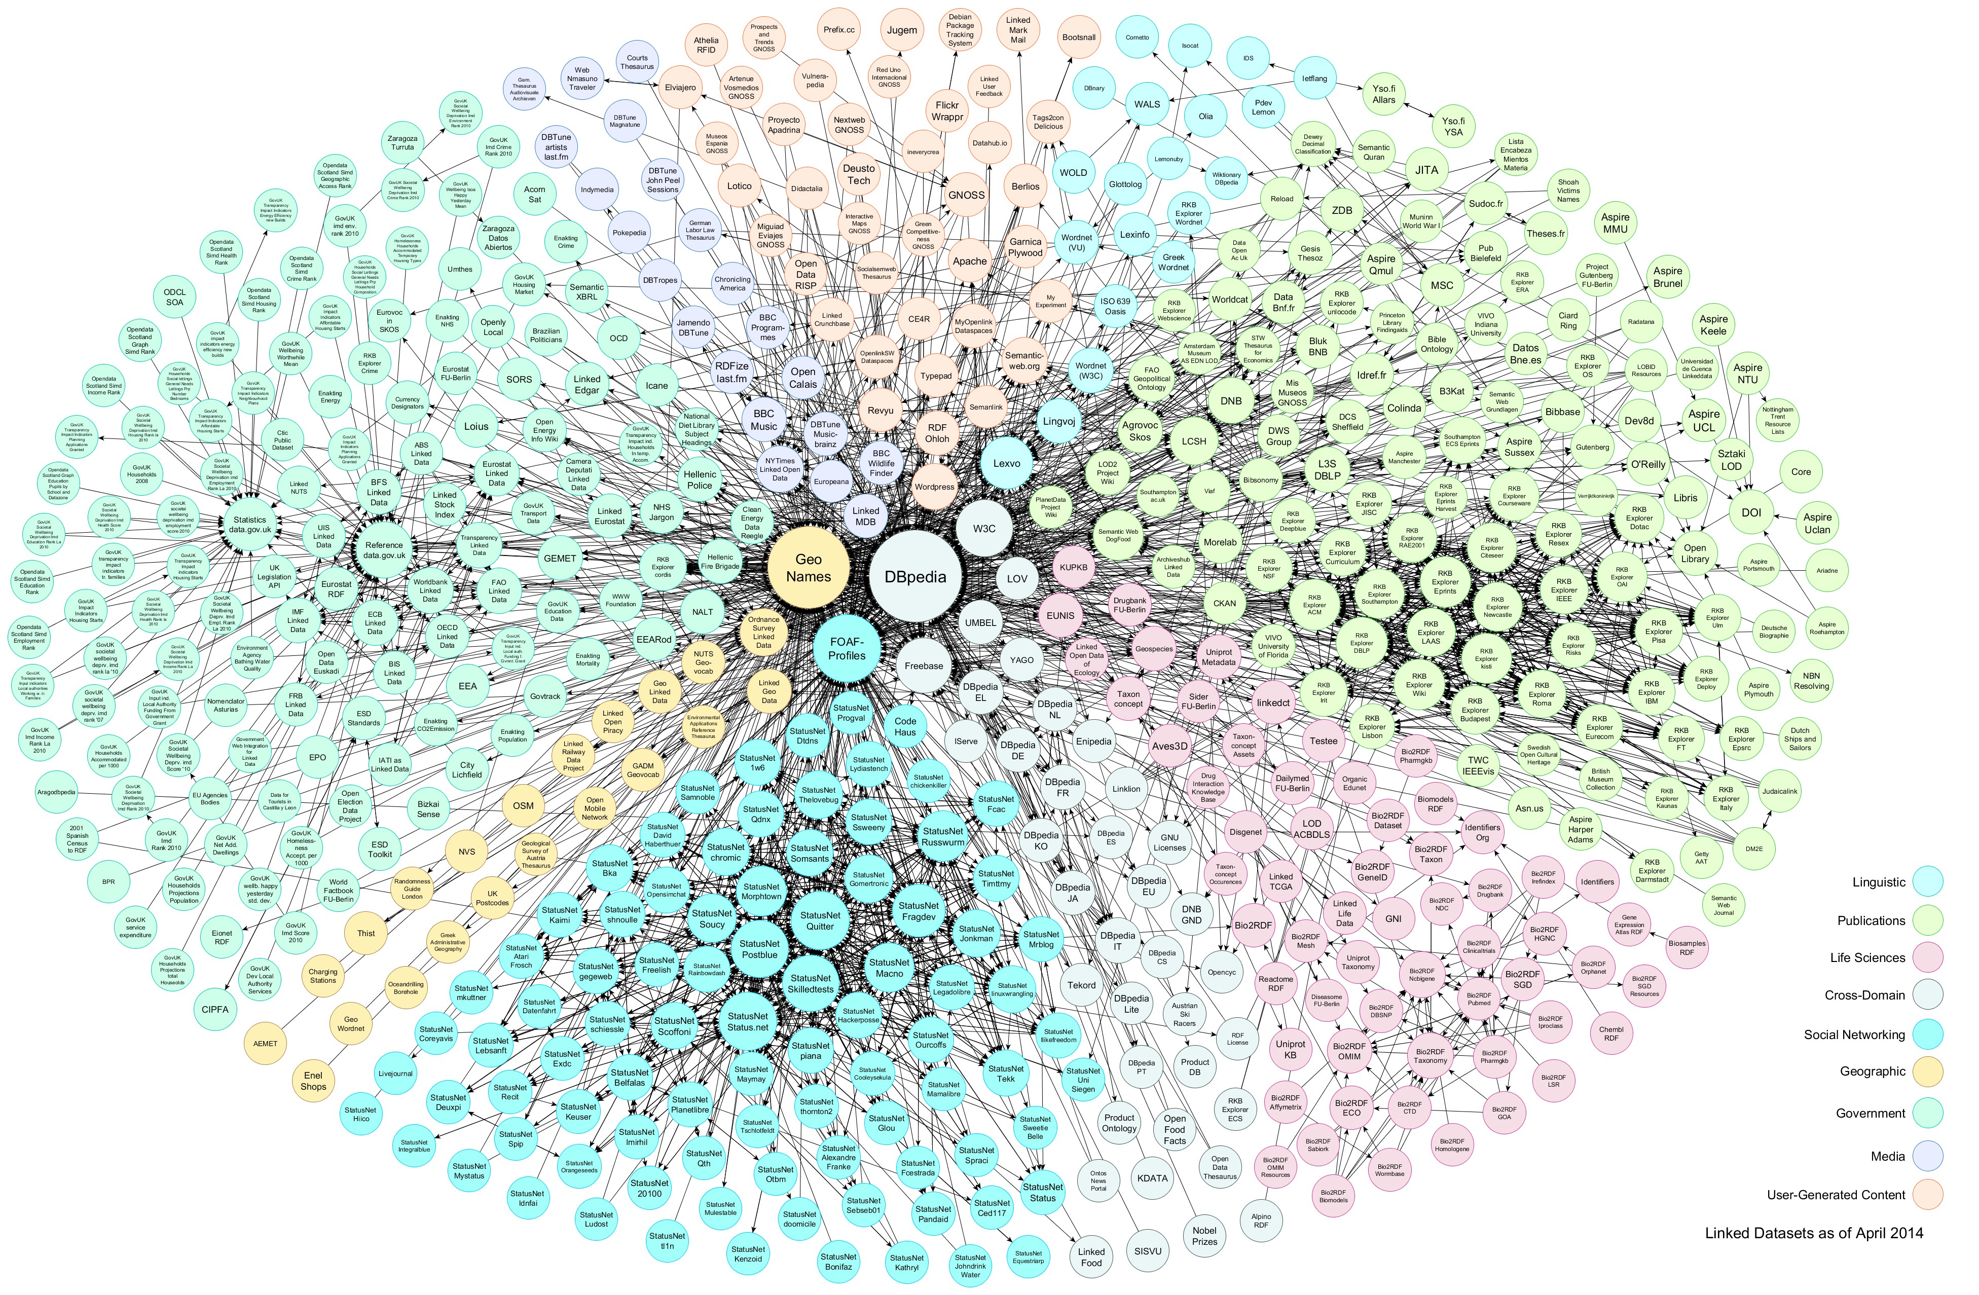
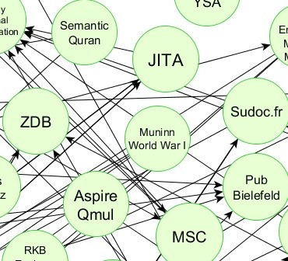
Qui suis-je?
Pourquoi des données (ouvertes) liées?
Notes d’observation sur les vocabulaires
Notes d’observation sur la publication de données
Notes d’observation sur le travail avec des triplets
Nuage de LOD 2014
Muninn WW1

Slide 3








Qui suis-je?
Pourquoi des données (ouvertes) liées?
Notes d’observation sur les vocabulaires
Notes d’observation sur la publication de données
Notes d’observation sur le travail avec des triplets
CSÉC

Slide 4
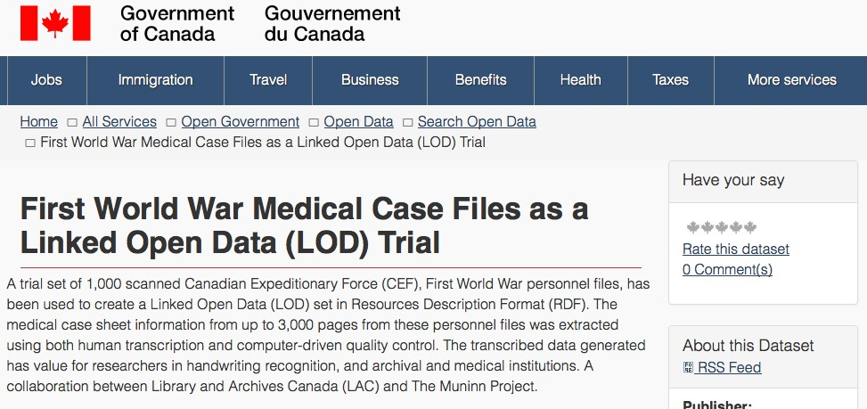
Qui suis-je?
Pourquoi des données (ouvertes) liées?
Notes d’observation sur les vocabulaires
Notes d’observation sur la publication de données
Notes d’observation sur le travail avec des triplets
Premier > > > > > ensemble de données sur le portail de données ouvertes du Canada

Slide 5
Qui suis-je?
Pourquoi des données (ouvertes) liées?
Notes d’observation sur les vocabulaires
Notes d’observation sur la publication de données
Notes d’observation sur le travail avec des triplets
1
Qui suis-je?
2
Pourquoi des données (ouvertes) liées?
3
Notes d’observation sur les vocabulaires
4
Notes d’observation sur la publication de données
5
Notes d’observation sur le travail avec des triplets

Slide 6
Qui suis-je?
Pourquoi des données (ouvertes) liées?
Notes d’observation sur les vocabulaires
Notes d’observation sur la publication de données
Notes d’observation sur le travail avec des triplets
Valeur commerciale des LOD
Citations! Si vous pouvez le citer, ça existe!
Externalisez vos coûts à quelqu’un d’autre.
Documentez les particularités de vos données.
Les données liées ne sont qu’une mode.
C’est déjà sur mon site Web.
On va me voler mes données.
Il y a des erreurs dans mes données.
Observations :
1
Il y a un marché plus grand pour des segments de votre publication que pour la publication entière.
Il y a un marché plus grand pour vos données auprès de personnes qui ne partagent pas votre alphabet.
2

Slide 7
Qui suis-je?
Pourquoi des données (ouvertes) liées?
Notes d’observation sur les vocabulaires
Notes d’observation sur la publication de données
Notes d’observation sur le travail avec des triplets
Valeur motrice des LOD
Vous pouvez travailler avec une URI lisible à la machine.
Vous pouvez accepter de multiples sérialisations.
Vous pouvez encore faire un renvoi à quelque chose, même si cela n’est pas « ouvert ».
Vous pouvez annoter les données au nième degré.
Il est facile de déterminer la provenance des modifications et d’en faire le suivi.
Vous obtenez gratuitement de multiples langages et Unicode.
Observations :
1
Cela force une séparation entre les données et l’application.
Vos cas d’utilisation pour les données ne sont jamais ce que les gens veulent obtenir de votre application.
Les LOD établissent des contacts avec les gens en établissant des contacts avec leurs machines.
2
3

Slide 8
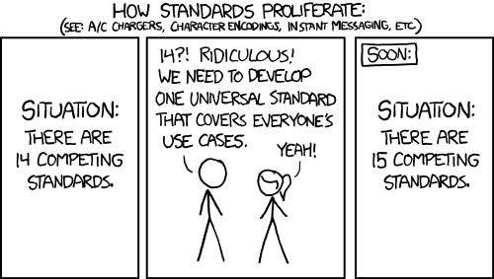
Qui suis-je?
Pourquoi des données (ouvertes) liées?
Notes d’observation sur les vocabulaires
Notes d’observation sur la publication de données
Notes d’observation sur le travail avec des triplets
Vocabulaires : Utilisez une norme (Laquelle!?)
a
ªhttps://xkcd.com/927/

Slide 9
Qui suis-je?
Pourquoi des données (ouvertes) liées?
Notes d’observation sur les vocabulaires
Notes d’observation sur la publication de données
Notes d’observation sur le travail avec des triplets
Options d’utilisation de vocabulaires :
1
Utilisez le vôtre.
Utilisez un vocabulaire existant.
Utilisez de multiples vocabulaires existants.
2
3
Point de vue du consommateur de données :
Les consommateurs veulent savoir à quoi s’attendre des vocabulaires.
De multiples vocabulaires doivent être interreliés. (Vous construisez les relations.)
La grande majorité des consommateurs de données ne peuvent utiliser un raisonnement ontologique au moment de la requête.

Slide 10
Qui suis-je?
Pourquoi des données (ouvertes) liées?
Notes d’observation sur les vocabulaires
Notes d’observation sur la publication de données
Notes d’observation sur le travail avec des triplets
Études de cas :
Aperçu : CSÉC (http://www.cwrc.ca/fr)
Données principalement de style Orlando TEI
Définitions du diagramme non ontologiquement solides
Lien entre l’ontologie personnalisée et d’autres ontologies
Questions d’ethnicité, de race et de couleur de peau parmi des
questions vernaculaires et techniques

Slide 11
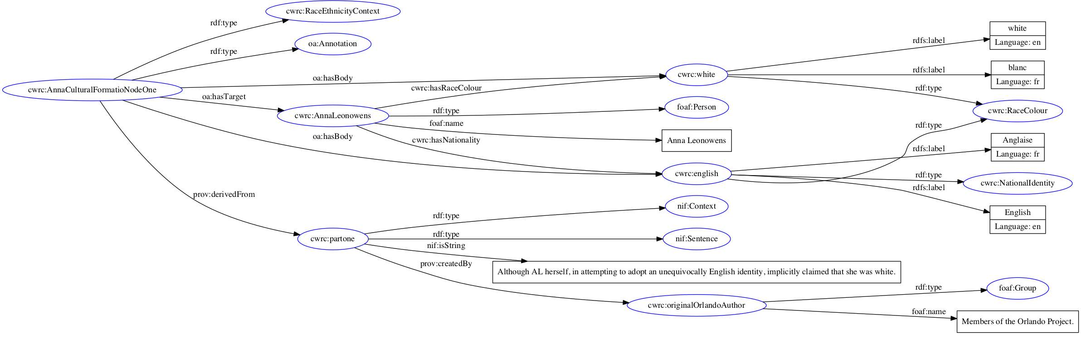
Qui suis-je?
Pourquoi des données (ouvertes) liées?
Notes d’observation sur les vocabulaires
Notes d’observation sur la publication de données
Notes d’observation sur le travail avec des triplets
Études de cas : Entrée du CSÉC
a
ªAnna LeonOwens

Slide 12
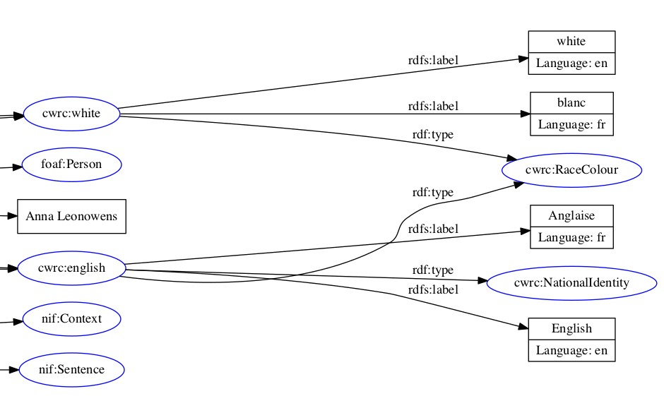
Qui suis-je?
Pourquoi des données (ouvertes) liées?
Notes d’observation sur les vocabulaires
Notes d’observation sur la publication de données
Notes d’observation sur le travail avec des triplets
Études de cas : Entrée du CSÉC
a
ªAnna LeonOwens

Slide 13
Qui suis-je?
Pourquoi des données (ouvertes) liées?
Notes d’observation sur les vocabulaires
Notes d’observation sur la publication de données
Notes d’observation sur le travail avec des triplets
Résultats
L’ontologie est un outil d’explication de données. Initialement
vue (à tort) comme un vocabulaire contrôlé.
Beaucoup de temps passé à extraire l’intention des données telles qu’elles sont écrites.
Le processus est très exigeant pour les universitaires.
Dans son format final, l’ontologie du CSÉC contiendra des paradoxes. C’est acceptable parce qu’elle explique des données qui n’ont pas été bâties dans un cadre ontologiquement rationnel.
C’est suffisant pour de l’échange partiel de données.
Il y a une grande quantité de liaisons auxiliaires avec un autre ensemble de données.

Slide 14
Qui suis-je?
Pourquoi des données (ouvertes) liées?
Notes d’observation sur les vocabulaires
Notes d’observation sur la publication de données
Notes d’observation sur le travail avec des triplets
Études de cas :
Aperçu : Muninn (http://rdf.muninn-project.org/)
Sources de données hétérogènes : texte, SQL, images, tableau en forme libre.
Données erronées, ambiguës et incomplètes.
Ontologies fabriquées à multiples fins pour des applications spécialisées.
Remplacées par des ontologies normalisées au fur et à mesure qu’elles deviennent disponibles. (référence : Organization Ontology)
Pas une vérité « unique », mais vous pouvez décider par vous-même.

Slide 15

Qui suis-je?
Pourquoi des données (ouvertes) liées?
Notes d’observation sur les vocabulaires
Notes d’observation sur la publication de données
Notes d’observation sur le travail avec des triplets
Soldat Peat, par Harold R. Peat
Soldat Peat
Je partageais une boîte avec un gars qui se faisait appeler Bob par ses camarades.
« Vous êtes dans la bonne direction, ne vous retournez pas! »
Information partielle
<owl:oneOf rdf:parseType="Collection">
<owl:Thing rdf:about="Bob #1"/>
<owl:Thing rdf:about="Bob #2"/>
<owl:Thing rdf:about="Bob #3"/> ...
</owl:oneOf>
<rel:knowsByReputation rdf:resource="The Mad Major"/>

Slide 16

Qui suis-je?
Pourquoi des données (ouvertes) liées?
Notes d’observation sur les vocabulaires
Notes d’observation sur la publication de données
Notes d’observation sur le travail avec des triplets
Papiers d’attestation
Harry Baird
Naissance 1893-02-31 - 31 février 1893
Information partielle
<owl:time rdf:about="Birth">
<time:hasDateTimeDescription>
<time:DateTimeDescription ...>
<time:year>1893</time:year>
<time:DateTimeDescription>
</time:hasDateTimeDescription>
<rdf:value>1893-02-31</rdf:value>
</owl:time>

Slide 17
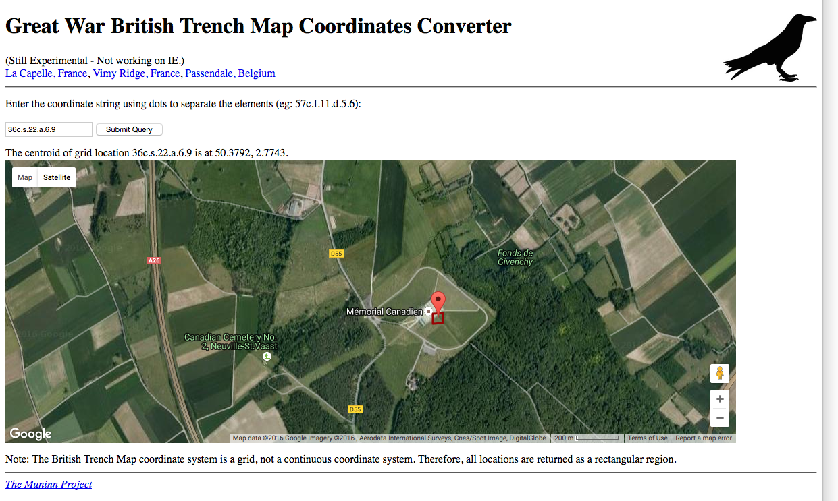
Qui suis-je?
Pourquoi des données (ouvertes) liées?
Notes d’observation sur les vocabulaires
Notes d’observation sur la publication de données
Notes d’observation sur le travail avec des triplets
Études de cas Muninn :
Application de traduction de coordonnées des cartes de tranchée britanniques

Slide 18
Qui suis-je?
Pourquoi des données (ouvertes) liées?
Notes d’observation sur les vocabulaires
Notes d’observation sur la publication de données
Notes d’observation sur le travail avec des triplets
Notes d’observation sur les vocabulaires : conclusions
1
Le public interagit avec les applications et non avec les données, mais les données sont la raison de notre présence ici.
Ne concevez jamais le vocabulaire pour l’application.
Les vieilles données ne sont jamais nettoyées, sensées ou sages. L’ontologie/le vocabulaire doit le dire et en tenir compte.
Réutilisez les vocabulaires et créez-en de nouveaux au cas par cas.
Excellente ressource à :
https://lov.okfn.org/dataset/lov
2
3
4
5

Slide 19
Qui suis-je?
Pourquoi des données (ouvertes) liées?
Notes d’observation sur les vocabulaires
Notes d’observation sur la publication de données
Notes d’observation sur le travail avec des triplets
Publier des données liées :
Liste de vérification :
Déréférençables (des URI pour tout)?
Négociation de contenu (le format de données est mort.)?
Serveur SPARQL accessible au public?
Définition de vocabulaire lisible par les machines et par les utilisateurs?
Définition d’ensemble de données lisible par les machines et par les utilisateurs?
Utilisation interne en production de SPARQL dès la première journée?

Slide 20
Qui suis-je?
Pourquoi des données (ouvertes) liées?
Notes d’observation sur les vocabulaires
Notes d’observation sur la publication de données
Notes d’observation sur le travail avec des triplets
Remarque importante : Les programmes sont mal écrits.
« Si les constructeurs construisaient des bâtiments comme les programmeurs programment, le premier pic-bois venu détruirait la civilisation. » - Gerald Weinberg
Corollaire :
Demandez à quelqu’un qui s’y connaît en infrastructures destinées au public d’examiner ça pour vous.

Slide 21
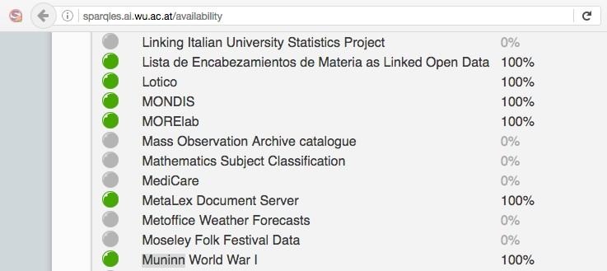
Qui suis-je?
Pourquoi des données (ouvertes) liées?
Notes d’observation sur les vocabulaires
Notes d’observation sur la publication de données
Notes d’observation sur le travail avec des triplets
Serveurs SPARQL
SPARQL permet de faire des requêtes d’extraction personnalisées dans HTTP sans que vous soyez impliqués.

Slide 22
Qui suis-je?
Pourquoi des données (ouvertes) liées?
Notes d’observation sur les vocabulaires
Notes d’observation sur la publication de données
Notes d’observation sur le travail avec des triplets
Remarque importante à propos de SPARQL
Exécutez des requêtes SPARQL par un serveur mandataire (proxy) HTTP inverse : ngix, polipo, etc.
Pourquoi?
Les programmeurs fautifs peuvent être ignorés en toute sécurité.
Cela permet d’abuser légèrement de l’infrastructure (requêtes à saisie semi-automatique).
Cela améliore le rendement sans planification lourde.

Slide 23
Qui suis-je?
Pourquoi des données (ouvertes) liées?
Notes d’observation sur les vocabulaires
Notes d’observation sur la publication de données
Notes d’observation sur le travail avec des triplets
Suivi de données dans de vastes banques de données :
Générez plus de données comme sous-produit des opérations : il est plus facile de supprimer d’anciens triplets que de rebâtir les triplets qui auraient dû exister.
Il est futile de faire le suivi de la provenance d’un nœud; pensez à l’intégrer à votre flux de travaux.
Les données et les métadonnées fusionnent.
L’utilisation la plus géniale de vos données et un cas d’utilisation auquel vous n’aviez pas pensé.

Slide 24
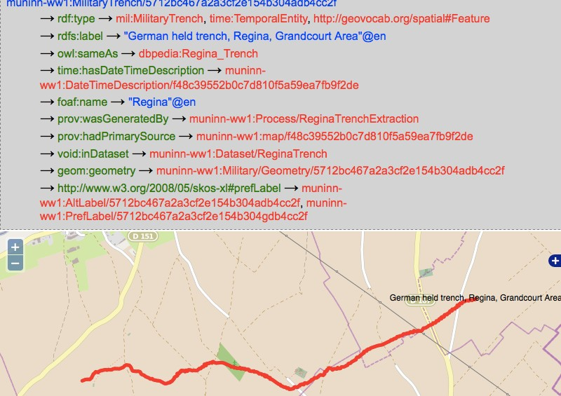
Qui suis-je?
Pourquoi des données (ouvertes) liées?
Notes d’observation sur les vocabulaires
Notes d’observation sur la publication de données
Notes d’observation sur le travail avec des triplets
Traiter des questions litigieuses (1/2) :

Slide 25


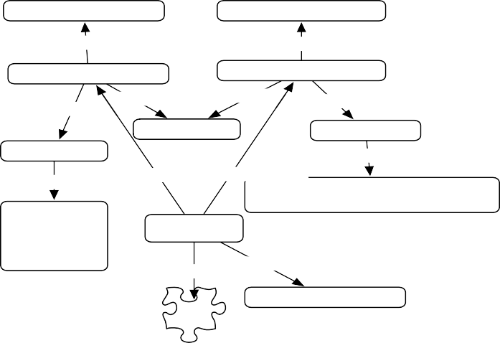










Qui suis-je?
Pourquoi des données (ouvertes) liées?
Notes d’observation sur les vocabulaires
Notes d’observation sur la publication de données
Notes d’observation sur le travail avec des triplets
Traiter des questions litigieuses (2/2) :
"Regina Trench"@en "Staufen Riegel"@de
skosxl:literalForm skosxl:literalForm
TrenchLabel
rdf:type prov:Attribution
TrenchLabel
^{rdf:type} prov:Attribution
skos-xl:Label
Organization rdfs:label
Organization
skosxl:prefLabel osxl:prefLabel
"Preußische Landesaufnahme
(Deutsch Reich Generalstab)"@de
rdfs:labe
_{l} sk
"General Staff,
Trench
Geographical
Section"@en _{rdf:type} geom:geometry
"Military Trench"@en

Slide 26
Qui suis-je?
Pourquoi des données (ouvertes) liées?
Notes d’observation sur les vocabulaires
Notes d’observation sur la publication de données
Notes d’observation sur le travail avec des triplets
Remarque ontologique importante :
La chose et le nom de la chose ne sont pas la même chose.

Slide 27
Qui suis-je?
Pourquoi des données (ouvertes) liées?
Notes d’observation sur les vocabulaires
Notes d’observation sur la publication de données
Notes d’observation sur le travail avec des triplets
�������� ������� �����
��������������
�������� ��������� �����
��������������
�������� �������� �����
��������������
��������������
���
�������� �������� �����
���
������������ ������������
�������� �������� ������ �����
���
���
��������
��������������
��������

Slide 28
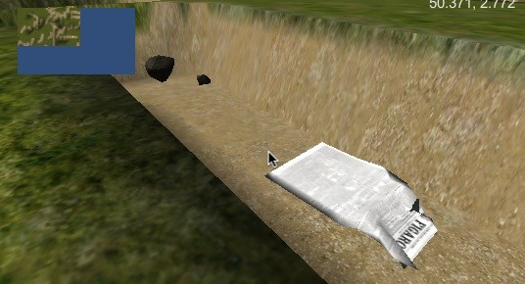
Qui suis-je?
Pourquoi des données (ouvertes) liées?
Notes d’observation sur les vocabulaires
Notes d’observation sur la publication de données
Notes d’observation sur le travail avec des triplets
Créer de la valeur à partir d’éléments de faible valeur :

Slide 29
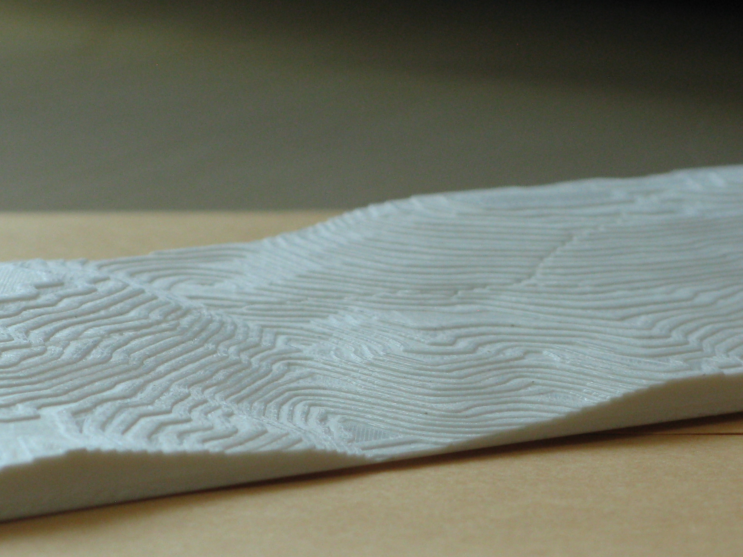
Qui suis-je?
Pourquoi des données (ouvertes) liées?
Notes d’observation sur les vocabulaires
Notes d’observation sur la publication de données
Notes d’observation sur le travail avec des triplets
Imprimez votre propre champ de bataille

Slide 30
Qui suis-je?
Pourquoi des données (ouvertes) liées?
Notes d’observation sur les vocabulaires
Notes d’observation sur la publication de données
Notes d’observation sur le travail avec des triplets
Récapitulation
Les données ouvertes liées sont une question de données, pas d’applications.
La chose et le nom de la chose ne sont pas la même chose
L’utilisation la plus géniale de vos données et un cas d’utilisation auquel vous n’aviez pas pensé.
L’utilisation du vocabulaire signifie quelque chose.
Les LOD établissent des contacts avec les gens en établissant des contacts avec leurs machines.
Information supplémentaire
http://www.cwrc.ca/fr http://www.muninn-project.org/
https://www.youtube.com/watch?v=aJW16qFkGHU

Slide 31


Qui suis-je?
Pourquoi des données (ouvertes) liées?
Notes d’observation sur les vocabulaires
Notes d’observation sur la publication de données
Notes d’observation sur le travail avec des triplets
Des questions?

